Slide 1
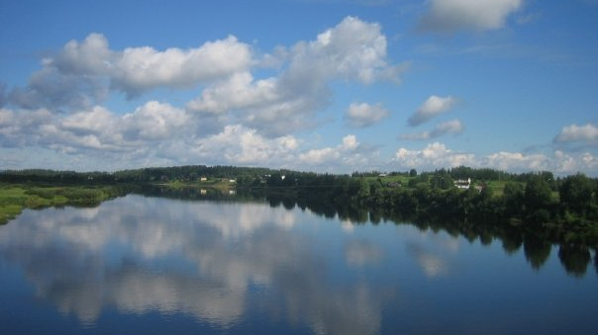
KTKP020 Kestävä kasvatus ja yhteiskunta
Suurryhmä
Aineenopettajakoulutus
9.3.2026
Opetiimi

Slide 2
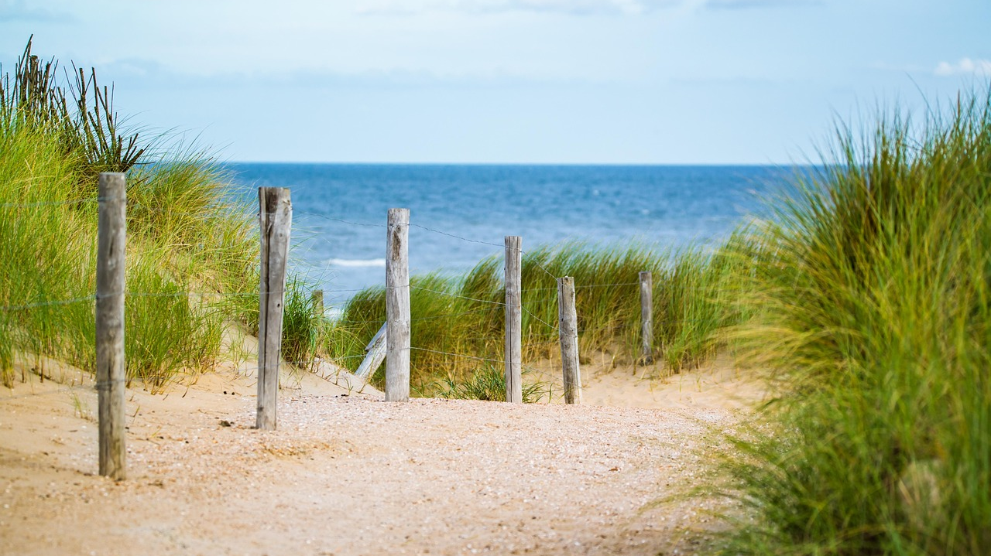
”Opettajankoulutuksessa on pyrkimys ymmärtää maailman ilmiöitä ja löytää yhteyksiä niihin sekä ihmisenä että opettajana.” Fornaciari, 2025
Notes:
KTKP020-opintojakon tavoitteena ei ole kertoa, että tee enkun tunnilla näin tai matikan tunnilla näin ja oppilaasta tulee aktiivinen kansalainen ja olet toteuttanut popsin laaja-alaisia tavoitteita. Opintojakson tarkoitus on luoda kontekstia siitä, minkälaisessa ympäristössä ja maailmassa koulu toimii ja antaa teille työkaluja hahmottaa tätä kokonaisuutta ja suhteuttaa omaa oppiainettanne siihen kokonaisuuteen, jolloin voitte tehdä tietoisia päätöksiä siitä, miten esim. tuette oppijoiden erilaisia taitoja omien oppiaineidenne puitteissa. On ymmärrettävä ja pystyttävä analysoimaan toimintaympäristön muutoksia, oppilaiden ja huoltajien taustoja, kouluun ja opetukseen kohdistuvia vaatimuksia ja pystyttävä perustelemaan omaa toimintaansa ja suhteuttamaan sitä koulun laajempiin tavoitteisiin. Tämä tarjoaa sekä pedagogista selkärankaa että mahdollisesti tukee työhyvinvointia.

Slide 3
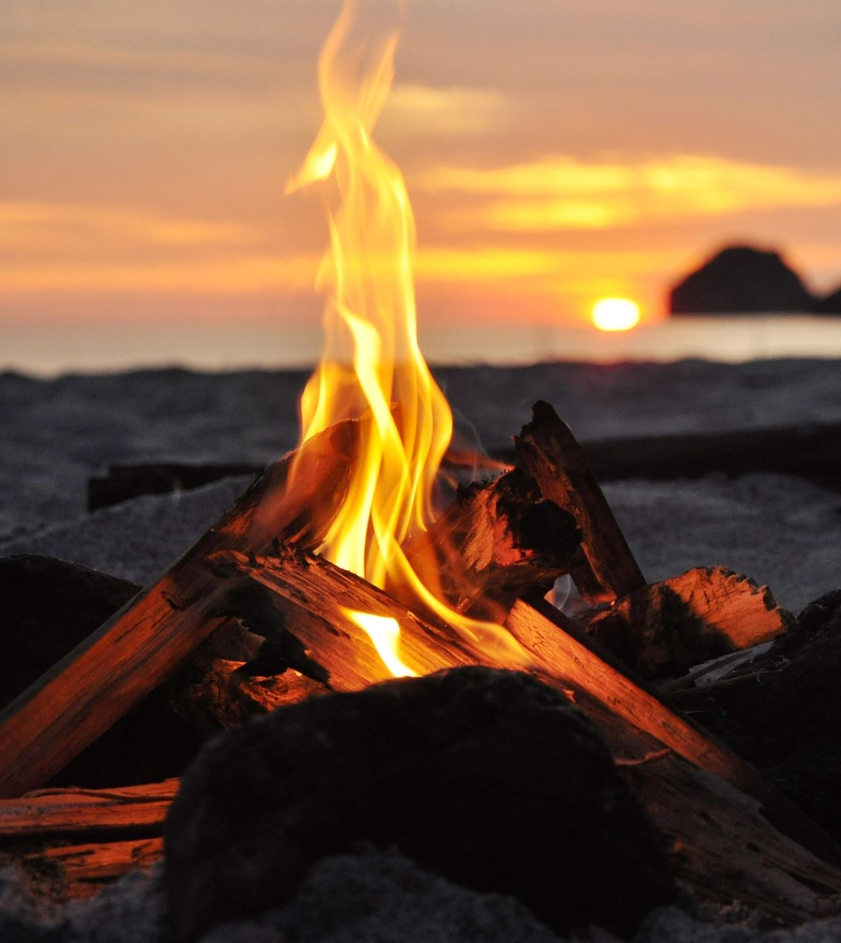
Koulutus on toivon ylläpitämistä ja toivon liekin jakamista sukupolvelta toiselle
  Ilman toivoa tulevaisuudesta koulutus menettää merkityksensä(?)
”Luovuttamattomia asioita on kaksi. Elämän edellytysten periksiantamaton vaaliminen ja ihmisarvo pelkästään ihmiseksi syntymisen perusteella. Kun näistä pidetään kiinni, ollaan edistyksen ja sivistyksen jäljillä.” – A. Salonen

Slide 4
Suurryhmän aikataulu
14.15-14.35 Aloitus: työskentelyn ohjeistus ja ryhmiin jakautuminen
14.35-15.50 Koulureformi-tehtävä megatrendiryhmissä (pitäkää tauko sopivassa välissä)
15.50 – 16.30 Koulureformien esittelyt (max. 5 min./ryhmä)
16.30 – 17.30 Akvaariokeskustelu: kuullaan muiden opiskelijoiden näkemyksiä, saadaan ehkä uusia ajatuksia tai vahvistusta omalle ajattelulle (tähän on sparrattu edellisessä opehuoneessa) (60 min.)

Slide 5
Kohti koulureformia megatrendien saattelemana

Slide 6
Tulevaisuuden kuvittelusta:
Kiinnostus tulevaisuutta kohtaan on mitä suurinta ja erilaisia laskelmia, ennustuksia ja visioita tehdään paljon.
  Maailman kuvaaminen vs. maailman rakentaminen
Ihmisen toimintaa voidaan katsoa projekteina, jossa virittyvät nykyhetken ja toivotun, mutta tuntemattoman ja täynnä mahdollisuuksia olevan tulevaisuuden välille (Mische, 2014).
Tulevaisuuden kuvittelu toivon, mahdollisuuksien ja hyvän elämän kuvitteluna laskelmien, riskien hallinnan ja todennäköisyyksien lisäksi tai peräti sijaan? (Appadurai, 2013).
”Jos sulkisimme silmämme siltä, mitä on ja alkaisimme kuvitella toiveidemme mukaisen maailman? Mitä jos lakkaisimme kysymästä, millainen maailma on ja kysyisimme, millaisen maailman voimme rakentaa?” (Gergen, 2015).
”Rohkeuden hyve tarkoittaa kykyä toimia oikein silloinkin, kun siihen liittyy riskejä—pysymistä vakaana epävarmuuden keskellä. Vain suoruus ja päättäväisyys luovat tilan, jossa sankarilliset teot voivat syntyä. Jos ajattelemme rohkeutta vain yksilöllisesti, didaktiikka voi tarjota malleja harjoitella rohkeammaksi tulemista. Yhteisöllisessä prosessissa kyse on yhteisön itsensä määrittelemästä tavoitteesta, jota kohti pyritään. Didaktiikan sijaan tällöin tarvitaan halua rakentaa yhteistä maailmaa tasa-arvoisemmaksi, oikeudenmukaisemmaksi ja reilummaksi paikaksi elää. Halun pitää myös konkretisoitua toiminnaksi, ei joskus tulevaisuudessa, vaan koulutuksessa. Jos siis haluamme rohkeita ja vastuullisia asiantuntijoita, koulutuksessa on toimittava rohkeasti ja vastuullisesti opiskelijoita ja henkilökuntaa myöten.” Rautiainen & Moisio 10.3.2025

Slide 7
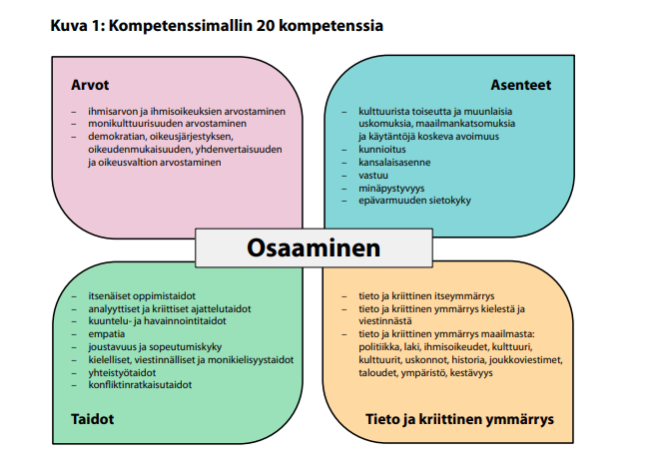
Euroopan neuvosto: Demokraattisen kulttuurin viitekehys

Slide 8
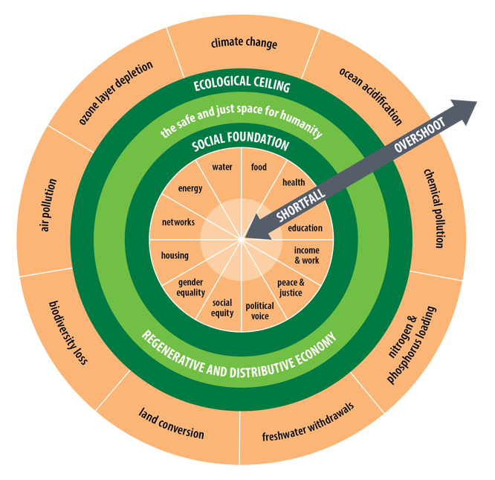
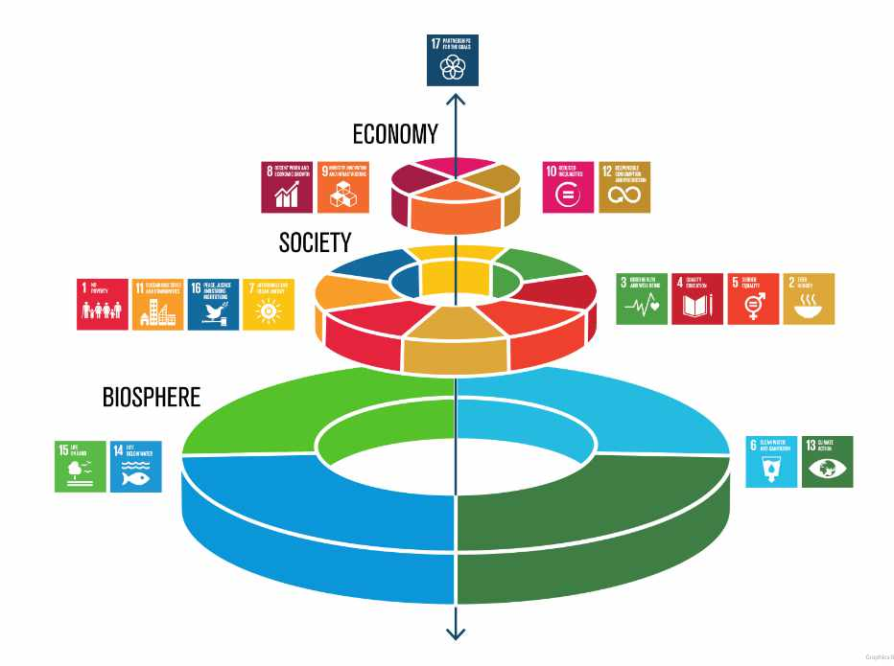
Kate Raworthin kehittelemä donitsimalli ja YK:n kestävän kehityksen tavoitteet
Notes:
Kulttuurinen kestävyys on jatkuvaa pohdintaa siitä, mikä elämäntavassamme on kestävää, ja minkä tulisi muuttua (Dessein ym. 2015, 29-31). Kulttuurinen kestävyys on prosessi kohti entistä kestävämpiä elämän- ja ajattelutapoja. ​
Kulttuurinen kestävyys tarkoittaa siis oman toimintamme tarkastelua ja muuttamista kestävämmäksi. Tästä evolutionaarisesta prosessista Dessein ja kumppanit (2015, 31) käyttävät nimitystä eko-kulttuurinen sivistys. Meidän on kehitettävä uudenlaisia käyttäytymistapoja, uudenlaisia arvoja ja uudenlaisia elämäntapoja. Tämä voi kuulostaa utopistiselta, mutta ei koskaan ennenkään elämäntapamme ja sivilisaatiomme ole pysyneet muuttumattomina pitkiä aikoja. Ihmiset ovat jatkuvasti aktiivisia ja tavoitteellisia toimissaan, myös pyrkiessään kohti muutosta. ​
Kulttuurin, eli laajassa mielessä koko elämäntapamme tarkastelu voidaan nähdä keskeiseksi edellytykseksi pohdinnalle, mikä on todella kestävää ja mikä ei. Tällöin pääsemme pohtimaan myös sitä, minkä tulisi muuttua ja mitä meidän tulisi muuttaa. (Soini & Birkeland 2014, 214, 215.) ​
Ajattelu- ja toimintatapojen muutos edellyttää, että tarjolla on tietoa sekä oman toiminnan vaikutuksista että vaihtoehtoisista tavoista toimia ja ajatella. Toimintatapojen muutos on mahdollistettava konkreettisesti. Vastuu muutoksesta on sekä yksilöillä että yhteiskunnalla. Käyttäytymis- ja ajattelutapojen muutokseen tarvitaan koulutusta, valistusta ja hyviä esimerkkejä, mutta myös rakenteellisia ratkaisuja, kuten lainsäädännön ja verotuksen muutoksia. Oleellista on kuitenkin muistaa, että ihminen itsessään – sekä yksin että yhteistoiminnassa toisten kanssa - on tärkein muutosvoima ja aktiivinen toimija. ​
​

Slide 9
Kuinka arvopohja viedään osaksi koulun toimintaa?!
Arvot
Arvoista johdetut toimintaperiaatteet
Konkreettinen toiminta
Toiminnan arviointi
Toimintaperiaatteiden arviointi
Notes:
Kierrätyspäivät vs. arjen toiminta
Kestävyyttä mitataan toimintakulttuurin kestävyytenä, ei yksilön ominaisuutena
Kuvio: arvot – toimintaperiaatteet – konkreettinen toiminta – toiminnan arviointi – toimintaperiaatteiden arviointo
ena

Slide 10
Arvoja
(Erik Ahlmanin arvoluokitus vuodelta 1939; Ilkka Niiniluodon lisäykset)
hedoniset arvot - onni, mielihyvä, ilo, nautinto, aistillisuus
vitaaliset arvot - elämä, terveys, tahto, kuntoisuus
esteettiset arvot - kauneus, ylevyys, suloisuus, taide
tiedolliset arvot - totuus, tieto, oppi, koulutus, viisaus, tiede
uskonnolliset arvot - usko, toivo, pyhyys, laupeus
sosiaaliset arvot - altruismi, ystävyys, rakkaus, uskollisuus, vapaus, veljeys, kunnia, isänmaallisuus, turvallisuus
mahtiarvot - voima, valta, sota, rikkaus, raha, voitto
oikeusarvot - oikeudenmukaisuus, ihmisoikeudet, tasa-arvo, laillisuus
eettiset arvot - hyvyys, moraalinen oikeus
ekologiset arvot - luonnon kauneus ja terveys, eläinten oikeudet
egologiset arvot - itsekkyys ja oma etu, omanarvontunto
Notes:
Filosofien näkökulmia ja käsitteitä arvoihin; arvotarkastelua tehdään yhteiskuntatieteissä, käyttäytymistieteissä ja filosofiassa

Slide 11
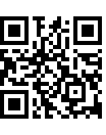
Kohti koulureformia
Ryhmänne on megatrendeihin perehtynyt asiantuntijatiimi, jonka tehtävänä on lähteä tekemään peruskoulutuksen kokonaisuudistusta oman megatrendinne näkökulmasta.
Pohtikaa ensin, mikä on keskeistä megatrendissänne aiemmin oppimanne pohjalta.
  Miten megatrendinne vaikuttaa maailmassa/koulussa? Mitä hyvää ja kehitettävää? Mitä korjattavaa?
Lähtekää tämän jälkeen miettimään, millaisia muutoksia kouluun tulisi tehdä, jotta se vastaisi mielestänne paremmin nykypäivän ja ennen kaikkea tulevaisuuden yhteiskunnan asettamiin haasteisiin (pyrkikää ottamaan suunnittelussa huomioon myös alussa kerrottujen demokratian ja kestävyyden eri näkökulmat).
Tehkää reformistanne tiivistys (esim. pp, canva tmv.), jonka palautatte: https://shorturl.at/bgigU

Slide 12
Ryhmät ja työskentelytilat:
Demokratia ja tasa-arvo sekä kestävyys: opiskelijaa (RUU Helena)
Moninaisuus ja sen ymmärtäminen: opiskelijaa (RUUB102 Emma)
Koulukulttuurit ja digitaaliset oppimisympäristöt: opiskelijaa (RUU Helena)
Suorituskeskeisyys: opiskelijaa (RUU314 Isa)
Valta ja vallankäyttö: opiskelijaa (RUU Helena)
Isommat ryhmät jakaantuvat puoliksi ja voivat etsiä työskentelytilaa myös Ruusupuiston aulasta!

Slide 13
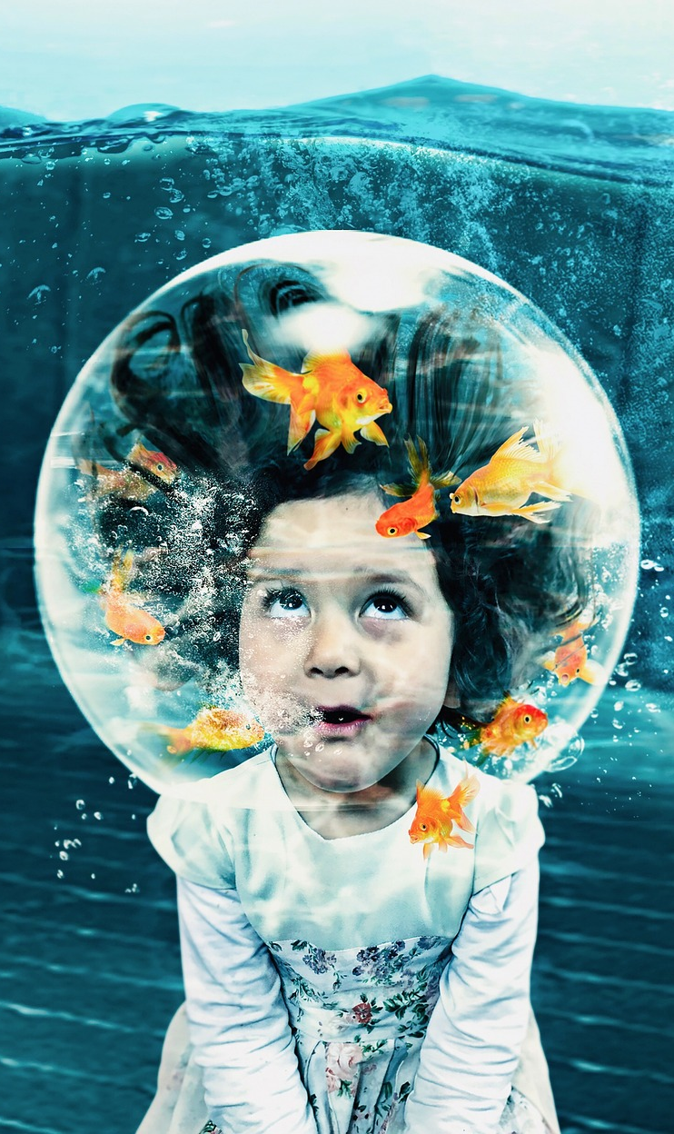
Akvaariokeskustelu:​
Miksi koulu on olemassa?​
Mistä jokaisen kasvattajan/opettajan tulisi huolehtia kasvattaessaan lapsia ja nuoria yhteiskuntaan?​
Mitkä ovat ne eväät, joita koulu antaa lapsille ja nuorille, jotta he kykenevät ja haluavat rakentaa yhteiskuntaa nyt ja tulevaisuudessa?​
Mitkä ovat ne eväät, joita koulun pitäisi antaa lapsille ja nuorille…​
Miten kasvatamme ihmisiä globaaliin yhteiskuntaan?​

Slide 14
Kiitos osallistumisesta!

Slide 15
Lähteet:
Lähteitä pohdinnan tueksi mm.
GreenComp, Kestävää kehitystä koskeva eurooppalainen osaamiskehys
Salonen, A. 2012. Ekososiaalinen sivistys - mitä sen on?
Mitä on kulttuurisesti kestävä kasvatus?
Miltä sosiaalinen kestävyys näyttää?
Sitran Tulevaisuusbarometri, Heikot signaalit sekä Megatrendit
Kate Raworth Ted-talk: https://youtu.be/Rhcrbcg8HBw

Slide 16
Kestävämpi koulu -tehtävä
Valitkaa 3–5 kiinnekohtaa, kristallia, arvoa tms. jotka ovat mielestänne kestävämmän koulun kulmakivet.
  Pohtikaa, kuinka ne näkyvät omassa toiminnassanne ja koulun toiminnassa. (Tässä auttaa arvokuva)
  Mitä reunaehtoja, uhkakuvia, haittoja, mahdollisuuksia kulmakivien toteutumiselle työssänne on?
  Missä suhteessa ne ovat kestävyyden eri muotoihin (sosiaalinen, ekologinen, taloudellinen, kulttuurinen kestävyys)?
Notes:
Valitse 3–5 kiinnekohtaa, kristallia, arvoa tms. joista et suostu tinkimään opettajan työssä / jotka ovat opetusfilosofiasi kulmakivet.​
Jakakaa tiimeissänne/pareittain omia opetuksenne/opetusfilosofianne kulmakiviä, ja pohtikaa, kuinka ne näkyvät omassa toiminnassanne.​
Valitse 3–5 kiinnekohtaa, kristallia, arvoa tms. joista et suostu tinkimään opettajan työssä / jotka ovat opetusfilosofiasi kulmakivet.​
Jakakaa tiimeissänne/pareittain omia opetuksenne/opetusfilosofianne kulmakiviä, ja pohtikaa, kuinka ne näkyvät omassa toiminnassanne.​

Slide 17
Koulua kehittämään
Pienryhmänne on asiantuntijatiimi, jonka tehtävänä on kehittää uusi suomalainen kestävämpi koulu.
Kestävämmän koulun kehittäminen:
  Tehtävänänne on kehitellä uusi kestävämpi koulu perustellusti siten, että koulu vastaisi mielestänne paremmin nykypäivän ja ennen kaikkea tulevaisuuden yhteiskunnan kestävyydelle asettamiin haasteisiin (pyrkikää ottamaan suunnittelussa huomioon kestävyyden eri muodot: taloudellinen, kulttuurinen, sosiaalinen ja ekologinen).
  Ottakaa pohtimanne kulmakivet suunnittelussasi huomioon reunaehtoina. Pohtikaa, kuinka ne näkyvät ja toteutuvat kestävämmän koulunne toimintakulttuurissa.
  Tuottakaa koulustanne kuvaus (ajatus- tai käsitekartta, kollaasi, video, blogi tms.) ja tallenna se digitaaliseen muotoon Peda.netin palautuskansioon.

Slide 18
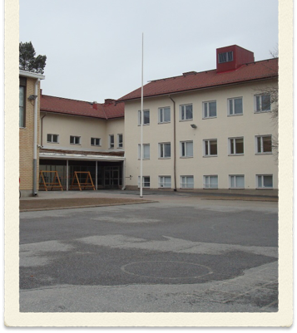
Miltä koulunne näyttävät:
arvoiltaan ja ideologioiltaan
sisällöiltään, toteutukseltaan arvioinniltaan
oppiainerakenteeltaan
muuten, miten?
Millaisin edellytyksin kestävämmän koulunne toteutuminen on mahdollista?
Mitä vaateita kestävämpi koulunne asettaa opettajien asiantuntijuudelle?

Slide 19
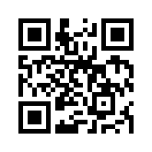
Tuotosten palautus:
Lyhytlinkki: https://shorturl.at/Rvse0

Slide 20
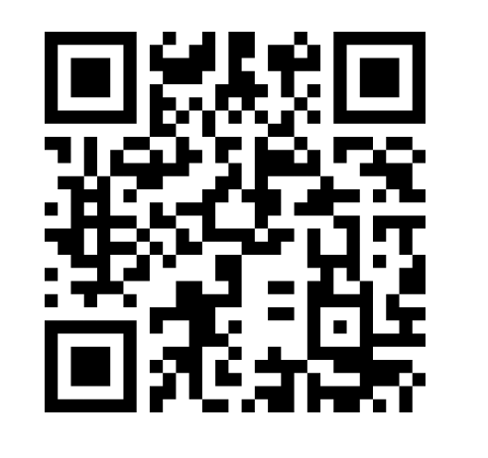
Palaute opintojaksosta

